Slide 1
Aljabar Quaternion
Seri bahan kuliah Algeo #25
(Bagian 2)
Bahan kuliah IF2123 Aljabar Linier dan Geometri
Oleh: Rinaldi Munir
Program Studi Teknik Informatika
STEI-ITB
2022

Slide 2
Sumber:
John Vince, Geometric Algebra for Computer Graphics. Springer. 2007

Slide 3
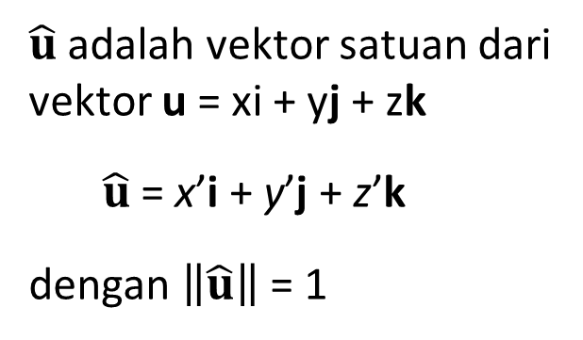
Rotasi Vektor dengan Quaternion
p
u
θ
Misalkan p adalah sebuah vektor di R³
Vektor p diputar sejauh θ berlawanan arah jarum jam terhadap sumbu u, maka bayangannya adalah p’, yang dihitung dengan persamaan:
p’ = qpq^{–1}
yang dalam hal ini,
$\hat{u}$ adalah vektor satuan dari
vektor u = xi + yj + zk
$\hat{u}$ = x’i + y’j + z’k
dengan $\left\|\hat{u}\right\|$ = 1

Slide 4
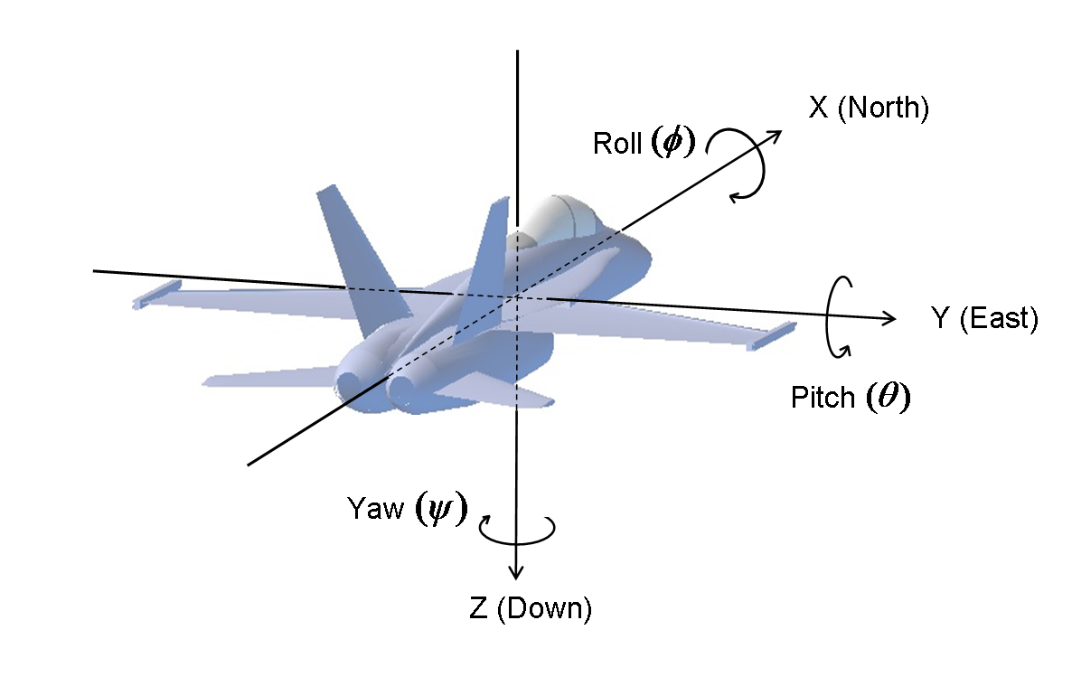
Sumber gambar: http://www.chrobotics.com/library/understanding-quaternions

Slide 5
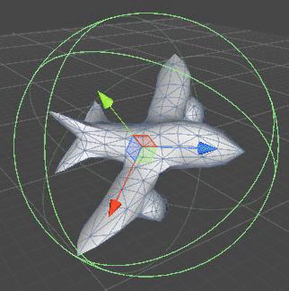

Slide 6
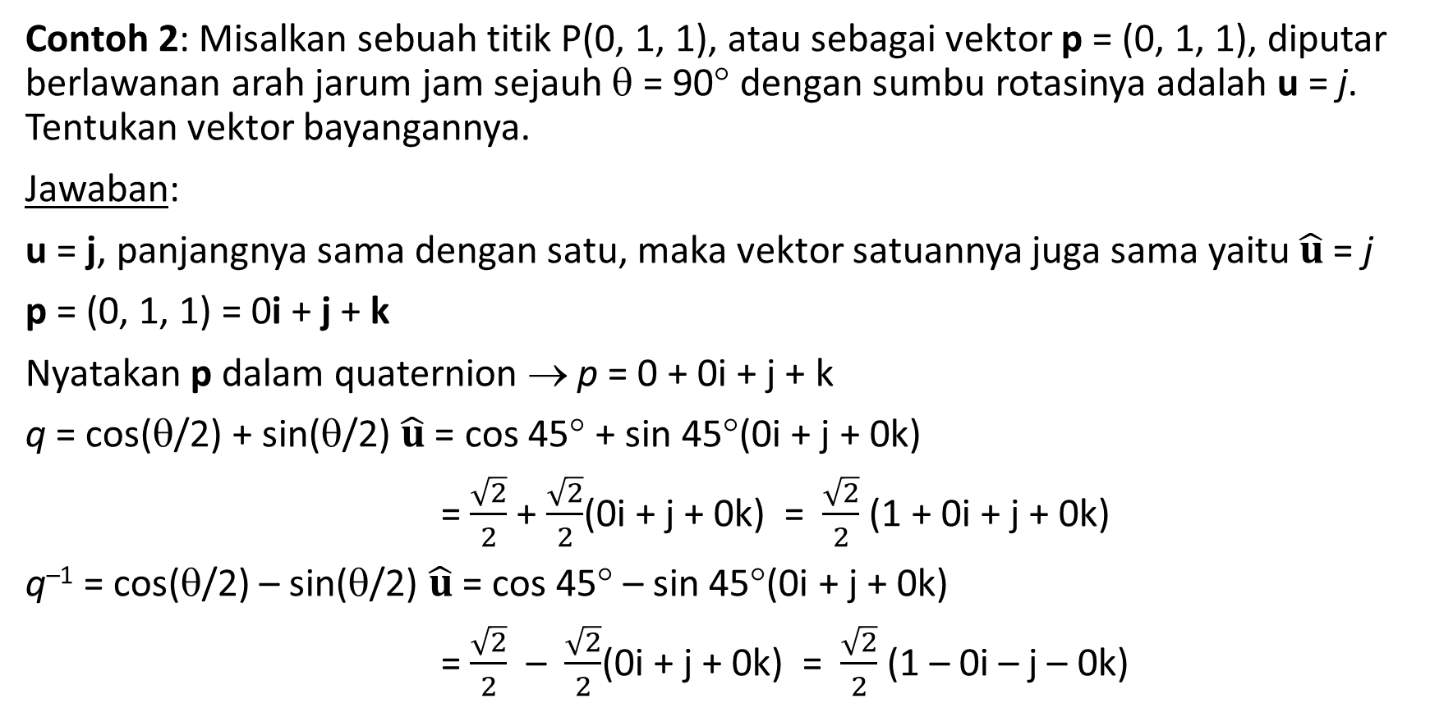
Contoh 2: Misalkan sebuah titik P(0, 1, 1), atau sebagai vektor p = (0, 1, 1), diputar berlawanan arah jarum jam sejauh θ = 90° dengan sumbu rotasinya adalah u = j. Tentukan vektor bayangannya.
Jawaban:
u = j, panjangnya sama dengan satu, maka vektor satuannya juga sama yaitu $\hat{u}$ = j
p = (0, 1, 1) = 0i + j + k
Nyatakan p dalam quaternion → p = 0 + 0i + j + k
q = cos(θ/2) + sin(θ/2) $\hat{u}$ = cos 45° + sin 45°(0i + j + 0k)
= $\frac{\sqrt{2}}{2}$ + $\frac{\sqrt{2}}{2}$(0i + j + 0k) = $\frac{\sqrt{2}}{2}$ (1 + 0i + j + 0k)
q^{–1} = cos(θ/2) – sin(θ/2) $\hat{u}$ = cos 45° – sin 45°(0i + j + 0k)
= $\frac{\sqrt{2}}{2}$ – $\frac{\sqrt{2}}{2}$(0i + j + 0k) = $\frac{\sqrt{2}}{2}$ (1 – 0i – j – 0k)

Slide 7
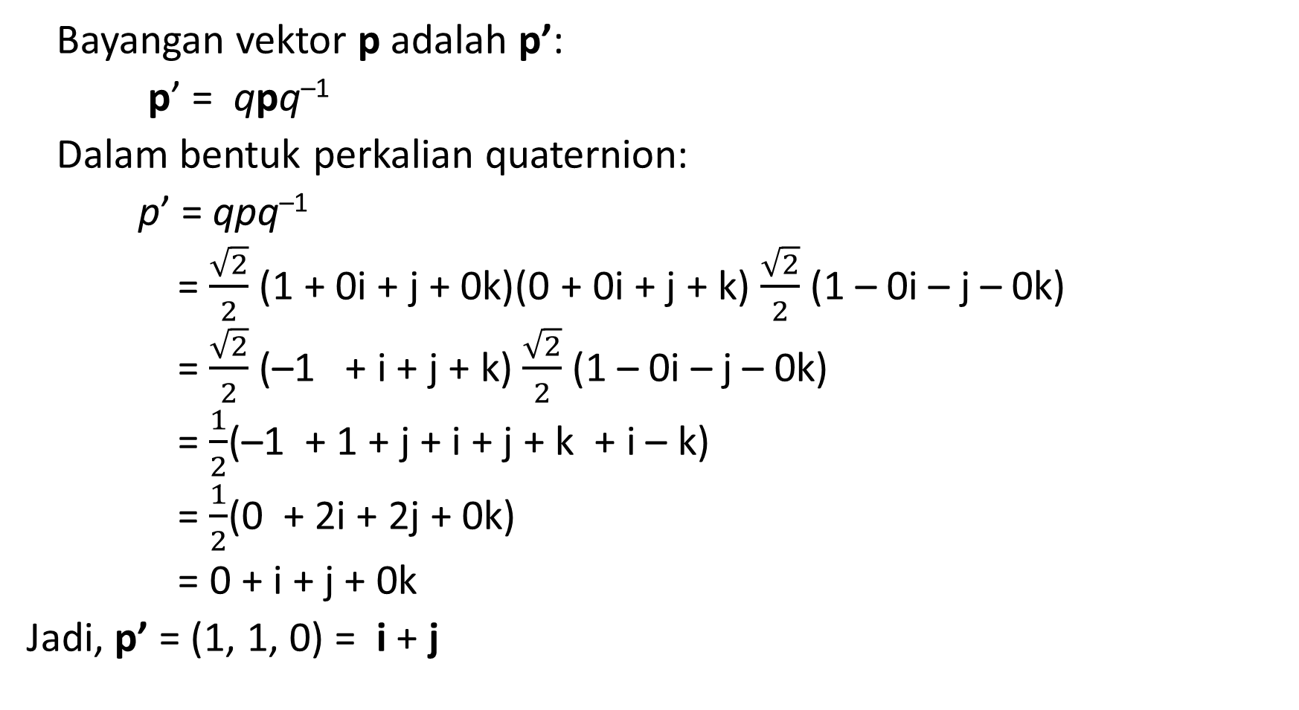
Bayangan vektor p adalah p’:
p’ = qpq^{–1}
Dalam bentuk perkalian quaternion:
p’ = qpq^{–1}
= $\frac{\sqrt{2}}{2}$ (1 + 0i + j + 0k)(0 + 0i + j + k) $\frac{\sqrt{2}}{2}$ (1 – 0i – j – 0k)
= $\frac{\sqrt{2}}{2}$ (–1 + i + j + k) $\frac{\sqrt{2}}{2}$ (1 – 0i – j – 0k)
= $\frac{1}{2}$(–1 + 1 + j + i + j + k + i – k)
= $\frac{1}{2}$(0 + 2i + 2j + 0k)
= 0 + i + j + 0k
Jadi, p’ = (1, 1, 0) = i + j

Slide 8
Let’s do rotation!
y
x
z
Sumber: Jyun-Ming Chen, 3D-Kinematics

Slide 9
Let’s do rotation!
y
b
b
b
a
a
a
c
c
c
x
z

Slide 10
Let’s do another one!
y
x
z

Slide 11
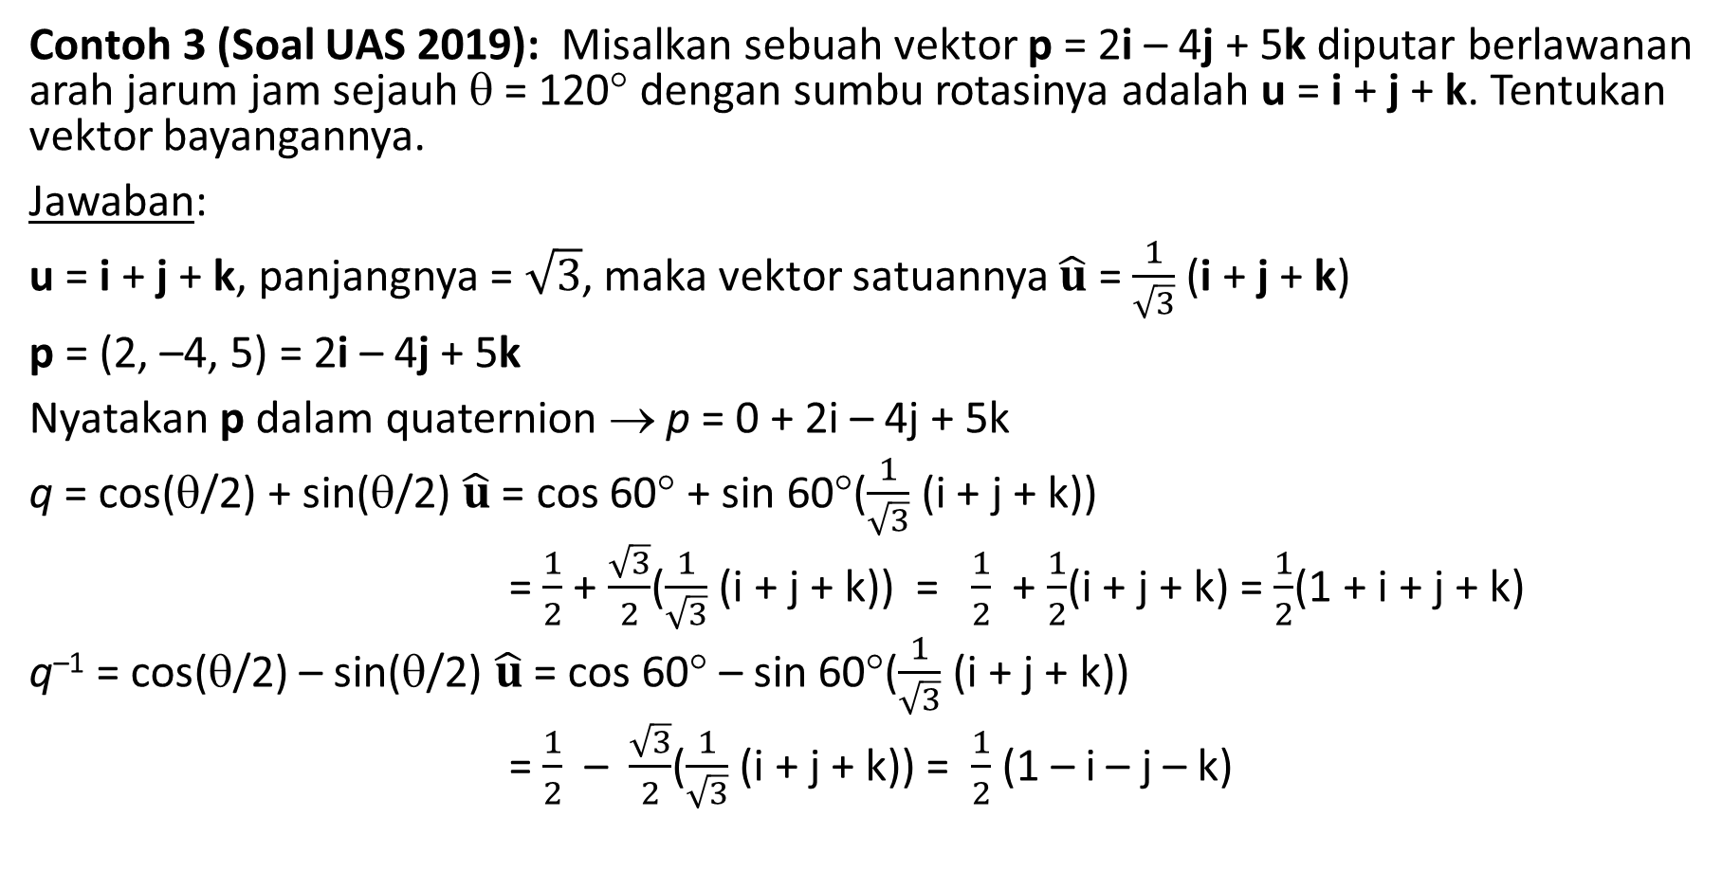
Contoh 3 (Soal UAS 2019): Misalkan sebuah vektor p = 2i – 4j + 5k diputar berlawanan arah jarum jam sejauh θ = 120° dengan sumbu rotasinya adalah u = i + j + k. Tentukan vektor bayangannya.
Jawaban:
u = i + j + k, panjangnya = $\sqrt{3}$, maka vektor satuannya $\hat{u}$ = $\frac{1}{\sqrt{3}}$ (i + j + k)
p = (2, –4, 5) = 2i – 4j + 5k
Nyatakan p dalam quaternion → p = 0 + 2i – 4j + 5k
q = cos(θ/2) + sin(θ/2) $\hat{u}$ = cos 60° + sin 60°($\frac{1}{\sqrt{3}}$ (i + j + k))
= $\frac{1}{2}$ + $\frac{\sqrt{3}}{2}$($\frac{1}{\sqrt{3}}$ (i + j + k)) = $\frac{1}{2}$ + $\frac{1}{2}$(i + j + k) = $\frac{1}{2}$(1 + i + j + k)
q^{–1} = cos(θ/2) – sin(θ/2) $\hat{u}$ = cos 60° – sin 60°($\frac{1}{\sqrt{3}}$ (i + j + k))
= $\frac{1}{2}$ – $\frac{\sqrt{3}}{2}$($\frac{1}{\sqrt{3}}$ (i + j + k)) = $\frac{1}{2}$ (1 – i – j – k)

Slide 12
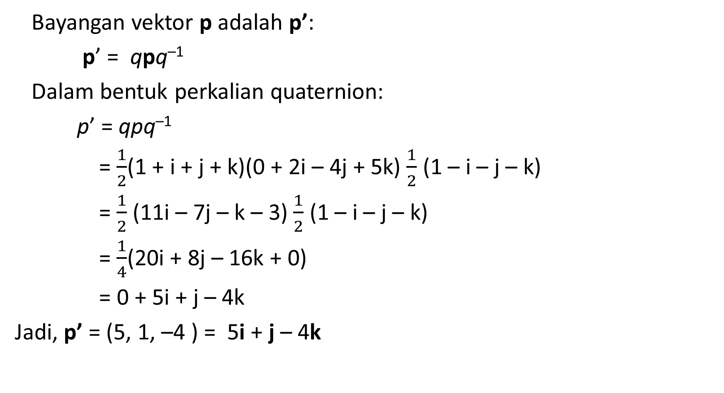
Bayangan vektor p adalah p’:
p’ = qpq^{–1}
Dalam bentuk perkalian quaternion:
p’ = qpq^{–1}
= $\frac{1}{2}$(1 + i + j + k)(0 + 2i – 4j + 5k) $\frac{1}{2}$ (1 – i – j – k)
= $\frac{1}{2}$ (11i – 7j – k – 3) $\frac{1}{2}$ (1 – i – j – k)
= $\frac{1}{4}$(20i + 8j – 16k + 0)
= 0 + 5i + j – 4k
Jadi, p’ = (5, 1, –4 ) = 5i + j – 4k

Slide 13
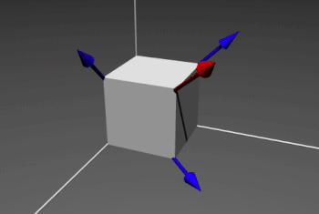
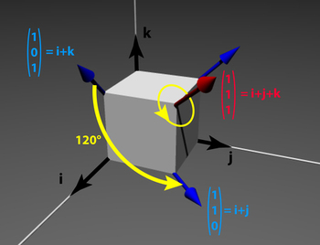
A rotation around its diagonal
Position and Landmark
v = i + k
Sumbu putar: u = i +j + k
Sudut putaran = 120°
v’ = i + j
Sumber: https://gepettoweb.laas.fr/hpp/pinocchio/doxygen-html/md_doc_c-maths_b-rigid-bodies.html

Slide 14
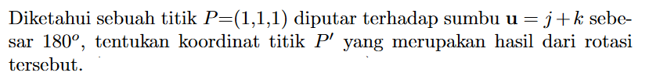
Latihan 2
(Soal UAS 2015)

Slide 15
Quaternion di dalam Bahasa Python
Instalasi paket pyquaternion:
pip install pyquaternion
Gunakan paket pyquaternion:
  from pyquaternion import Quaternion
  Buat (create) objek quaternion, ada banyak cara:
  q1 = Quaternion(scalar=1.0, vector=(0., 0., 0.))
  q2 = Quaternion(scalar=1.0, vector=[0., 0., 0.])
  q3 = Quaternion(scalar=1.0, vector=np.array([0., 0., 0.]))
  q4 = Quaternion([1., 0., 0., 0.])
  q5 = Quaternion((1., 0., 0., 0.))
  q6 = Quaternion(np.array([1.0, 0., 0., 0.]))
  Semuanya menghasilkan quaternion: q = 1 + 0i + 0j + 0k

Slide 16
Hitung norma (magnitude) quaternion
q7 = Quaternion(np.array([1., 0., 0., 0.]))
print(q7.norm)
1.0
print(q7.magnitude)
1.0
Hitung balikan (inverse) quaternion
print(q7.inverse)
1.000 -0.000i -0.000j -0.000k

Slide 17
Hitung conjugate quaternion
print(q7.inverse)
1.000 -0.000i -0.000j -0.000k
Hitung quaternion satuan (atau menormalisasi quaternion):
q8 = Quaternion(np.array([2.0, 1., 1., 1.]))
print(q8.normalised)
0.756 +0.378i +0.378j +0.378k

Slide 18
Contoh kode program rotasi vector dengan quaternion
import roslib
roslib.load_manifest('tf')
import tf from tf.transformations import *
# we want to rotate the point using the x-axis ("roll")
rot=quaternion_from_euler(-numpy.pi/4,0,0)
# the object is located in the y=1. We use the format [x,y,z,w] and w is allways 0 for
# vectors
vec= [0,1,0,0]
#now we apply the mathematical operation res=q*v*q'. We use this #function
#for multiplication but internally it is just a complex #multiplication #operation.
result=quaternion_multiply(quaternion_multiply(rot, vec),quaternion_conjugate(rot))
Sumber kode: https://geus.wordpress.com/2012/02/16/basic-rotations-with-quaternions/

